Slide 1
勞動條件實務與檢查概況
報告人：周賢平
103年10月

Slide 2
勞動基準法當事人
國家
勞基法
雇主
勞動契約
勞工

Slide 3
定期與不定期契約
定期契約
非繼續性、特定期間、個案事實認定
勞基法第9條「勞動契約，分為定期契約及不定期契約。臨時性、短期性、季節性及特定性工作得為定期契約；有繼續性工作應為不定期契約。」
一、臨時性工作
二、短期性工作
三、季節性工作
四、特定性工作

Slide 4
定期契約與不定期契約之差別
期滿之契約終止權
預告期間
資遣費

Slide 5
工作時間之定義
指勞工在雇主指揮監督之下，於雇主之設施內或雇主指定之場所提供勞務或受令等待提供勞務之時間。
不包括不受雇主支配拘束之休息時間。但依職業安全衛生法所定有關異常氣壓作業、高架作業、精密作業、重體力勞動或其他對於勞工具有特殊危害之作業，應在工作時間中予以適當之休息。

Slide 6
工作時間之計算
正常工作時間跨越二曆日者，其工作時應合併計算。
各該場所之工作時間應合併計算，並加計往來必要之交通時間。
雇主應逐日記載勞工出勤情形，出勤之時間記至分鐘為止，出勤紀錄之記載方式不以打卡為限。
勞工因出差或其他原因於事業場所外從事工作致不易計算工作時間者，以平時之工作時間為其工作時間。但其實際工作時間經證明者，不在此限。

Slide 7
工作時間
正常工作時間
延長工作時間
休息
休假與例假

Slide 8
延長工作時間
指每日超過8小時或每二週超過84小時工作時間之部分
變形工時之延長工時
延長工時不計入:例假日、國定假日、特別休假等加班（未超過８小時部份）。天災、事變、突發事件

Slide 9
法定須經工會或勞資會議同意事項
變形工時：二週變形 、八週變形、四週變形
延長工時
女性夜間工作：午後10時至翌晨6時
同意有無期限?
勞資會議已同意，工會之後成立，須要再經工會同意嗎？

Slide 10
工作時間之認定
休息時間(高溫、異常氣壓、高架、精密、重體力等作業)
教育訓練
早會
出差時間
準備與整理時間
哪一些屬工作時間?

Slide 11
工作時間之認定
備勤
待命
候傳
值日值夜
哪一些屬工作時間?

Slide 12
休息時間(兩出勤日之間)
工作班次更換時，應給予適當之休息時間；即可使勞工足以恢復原有體力所需之時間。休息時間之長短，應視工作繁重程度及勞工體能狀況由勞雇自行約定。
因天災、事變或突發事件，依勞基法第32條第3項延長工時者，於工作終止後至再工作前，至少應有12小時之休息時間。

Slide 13
天然災害(如颱風等) 及選舉時 之出勤原則 天然災害及選舉是假嗎?

Slide 14
台灣勞工的假 跟政府的假為何不同? 110天 vs. 114天 ◊未來修法方向

Slide 15
出勤紀錄與人性化管理
公司因採人性化管理， 沒有任何簽到或打卡等制度，也沒人員記載勞工出勤情形，是否合法?

Slide 16
加班的問題
全體性：應經工會同意，無工會者經勞資會議同意後，始得延長工作時加班（勞基§32） 。
個別性：勞工因健康或其他正當理由，不能接受正常時間以外之工作者，雇主不得強制其工作（勞基§42） 。（屬刑罰罪）
就算工會或勞資會議同意延時工作，但勞工有勞基§42原因時，仍不得強制其加班。

Slide 17
加班費問題
工時每日超過8小時部分，公司表示月薪已包含加班費，不另給加班費，是否合法？
加班給補休而不給加班費，合法嗎？

Slide 18
加班費問題
勞工自行留下來加班，公司未主動要求，也不予禁止，是否算工作時間？要不要給加班費？

Slide 19
各種的假
例假 | 國定假日 | 特別休假 | 婚假
喪假 | 公傷病假 | 公假 | 產假
陪產假 | 哺乳時間
普通傷病假 | 生理假 | 安胎假
事假 | 家庭照顧假 | 撫育幼兒工時
育嬰留職停薪 |  | 其他留職停薪

Slide 20
生理假與病假 產檢假? 陪產檢假? 陪產假

Slide 21
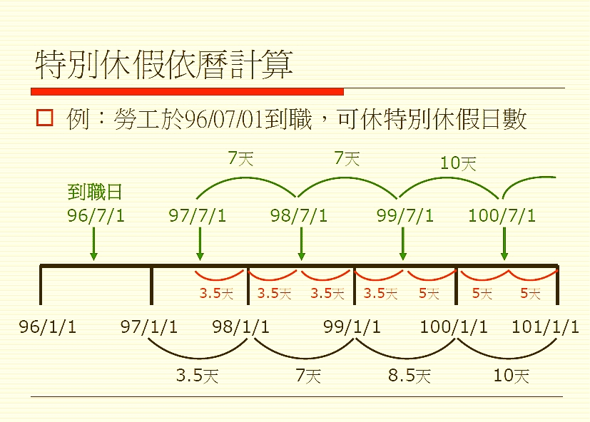
特別休假之計算
到職日起算須年度日起算

Slide 22
桃園縣勞動條件檢查概況
102年縣府自行檢查件數:1,444件
違反勞基法被裁罰(含北檢所移送):1,140件
裁罰金額:3,664萬4,000元
違法類型:
公布違法企業名稱:214家

Slide 23
派遣的問題

Slide 24
派遣的問題
雇主是誰?
派遣是承攬嗎?
派遣適用勞基法嗎?
超時的責任
解僱是要派還是派遣公司的權力?
要立法規範嗎?

Slide 25
請求權的消滅時效
工資: 5年
加班費: 5年
舊制退休金: 5年
新制退休金: 5年
資遣費: 15年
職業災害補償: 2年
勞工保險給付: 5年
註:行政罰:3年

Slide 26
請求權的消滅時效
工資: 5年
加班費: 5年
舊制退休金: 5年
新制退休金: 5年
資遣費: 15年
職業災害補償: 2年
勞工保險給付: 5年
註:行政罰:3年

Slide 27
消滅時效與除斥期間
勞基法重要之除斥期間規定：
勞基法第12條懲戒解僱規定，除第３款（受有期徒到以上刑之宣告確定，而未諭知緩刑或未准易科罰金者）外，應於知悉其情形之日起，三十日內為之。
第14條被迫辭職規定，第1款(雇主於訂立勞動契約時為虛偽之意思表示，使勞工誤信而有受損害之虞者)與第6款(雇主違反勞動契約或勞工法令，致有損害勞工權益之虞者)，勞工應自知悉其情形之日起，三十日內為之。

Slide 28
基本工資
103年7月1日起：19,273元
103年1月1日起：115元
115元適用於時薪勞工(部分工時者)：
19,273元/30天/8小時=80.3元/每時
(適用於月薪制者)

Slide 29
底薪低於基本工資 違法嗎?

Slide 30
工資
工資的定義:
勞務的對價
經常性給與
加班費、全勤獎金、交通費、伙食費等
是工資嗎?

Slide 31
非工資
紅利、年終獎金、競賽獎金、研發獎金
特殊功績獎金、久任獎金、三節獎金
醫療補助費、教育補助費、服務費、
雇主致送的賀禮及慰問金等、職災補償費
勞保費、差旅費及交際費、工作服等

Slide 32
如何判斷是否為勞工?
總經理、清潔工、靠行貨車司機、管委會自聘保全員、工讀生、建教生、part time、家庭代工、股東、派遣工、老闆的配偶、論件計酬者等是勞基法所稱之勞工嗎?

Slide 33
曠職解僱問題
公司規定遲到或早退超過半小時視為曠職
勞工陳君12月份遲到及早退超過半小時共7次，可否以勞基法第12條第1項第6款規定，以一個月內曠工達六日為由不經預告終止契約?

Slide 34
勞工辭職要預告嗎?
勞工自請辭職但不依照勞
基法預告期間規定，其法律
效力如何?

Slide 35
向雇主預告離職,卻要求提前,合理嗎? 1.拒絕受領勞務說 . 2.視同資遣說 . 3.被迫辭職權取得說 .

Slide 36
沒有預告或交接, 可扣薪水嗎?

Slide 37
受不了公司制度而離職,算是自願離職嗎?

Slide 38
勞工因欠債遭法院強制執行，雇主據此扣工資三分之一，是否違反勞基法第22條全額給付原則?
又因扣工資三分之一而低於基本工資，雇主是否違反勞基法第21條?

Slide 39
薪資單要不要給勞工？
勞動基準法未規定要給勞工薪資單，致使勞資爭議頻繁且勞檢困難，
未來修法:強制要求雇主應給予勞工薪資單，且內容應顯示每日之正常工作時數及給付金額、加班時數及給付金額，並對所有給付及支出項目均清楚列舉。

Slide 40
雇主將春節、端午節、中秋節給與的獎金分攤至12個月份工資給與勞工，是否屬於工資?
工資：對價性與經常性

Slide 41
離職薪資何時給？
勞工工作未滿1個月，即自行離職；或經雇主資遣或開除時，因尚未屆勞資雙方約定發薪日，雇主基於會計作業，難於契約終止當日即可結算工資發給；前開情形是否可認違反勞動基準法施行細則第9條規定，又違反該條規定是否有構成母法處罰之效力？亦或是雇主按與勞方約定之發薪日發放即可？

Slide 42
司機工時認定
事業單位多以行車紀錄器為運輸業司機之出勤紀錄，惟其實際出勤應包含整理車輛，裝卸貨物等時間，行車紀錄無法包含上述時間，是否應以司機上下班打卡時間為出勤紀錄？

Slide 43
平均工資─六個月期間如何計算
事由當日不計，前一日起逆推至六個月前相對日之翌日。（例如11月5日為契約終止日，自前一日之11月4日起逆推至六個月前之相對日之翌日即5月5日）
例外期日排除不計入，依其日數再行逆推相同日數。

Slide 44
平均工資─例外期日
發生計算事由之當日。
因職業災害尚在醫療中者。
依本法第五十條第二項減半發給工資者。
雇主因天災、事變或其他不可抗力而不能繼續其事業，致勞工未能工作者。
普通傷病假。
依性平法請生理假及妊娠未滿三個月流產之產假。
因景氣因素經協商之無薪休假（限未涉變更勞動契約者）。

Slide 45
國定假日補假疑義
休假日(國定假日)如適逢例假，應補假一日。
自104年起，休假日(國定假日)遇勞工其他無須出勤之休息日，亦應予補假，以保障勞工休假權益。(103年5月21日勞動條3字第1030130894號令)

Slide 46
國定假日出勤有補休嗎？
勞工於休假日(國定假日)出勤，惟勞工本身個人因素希望領取雙倍工資增加收入，不希望以補休方式辦理，非個人意願下，如果事業單位強制以補休方式辦理，是否違法？

Slide 47
病假的問題
不幸罹患癌症，醫囑不需住院但需療養，如何請假？工資如何給付？
勞工生病可以解僱嗎？確不能勝任工作有包含生病嗎？
病假給半薪期間要列入平均工資計算嗎？

Slide 48
謝謝指教
簡報完畢

